Slide 1
SAÉ S1.06 Découverte de l'environnement économique
Compétence visée : Compétence 6 :
Travailler dans une équipe informatique.
Description des objectifs de la SAÉ et de la problématique professionnelle associée.
Il s'agit d'effectuer une présentation numérique du positionnement économique de l'entreprise.

Slide 2
SAÉ S1.06 Découverte de l'environnement économique
L’objectif de cette SAE
Travail N°1 Rechercher dans base Insee les entreprise de L’AIN qui travaille dans le domaine informatique.
Utilisation du Code Naf de l’Insee :

Slide 3
SAÉ S1.06 Découverte de l'environnement économique
Division 62 : Programmation, conseil et autres activités informatiques
Cette division comprend les activités suivantes, destinées à fournir une expertise dans le domaine des technologies de l'information : développement, adaptation, test et maintenance de logiciels, planification et conception de systèmes informatiques intégrant les technologies du matériel, des logiciels et des communications, gestion et exploitation des installations informatiques et de traitement des données de clients et autres services professionnels et techniques de nature informatique.

Slide 4
SAÉ S1.06 Découverte de l'environnement économique
Présentation de la base Sirene®
La base Sirene® reprend, pour chaque entreprise et chaque établissement, les informations contenues dans le répertoire Sirene.
La base Sirene® rassemble ainsi des informations économiques et juridiques sur 31 millions d'établissements, dont 12 millions actifs, appartenant à tous les secteurs d'activité.
Des informations actualisées en permanence
.

Slide 5
SAÉ S1.06 Découverte de l'environnement économique
De nombreux organismes ont pour mission de déclarer à l'Insee les immatriculations, radiations et modifications au répertoire. Ils contribuent quotidiennement à l'actualisation du répertoire Sirene. En moyenne, 10 000 modifications sont enregistrées quotidiennement au répertoire.
Une couverture géographique et économique exhaustive
Sirene enregistre toutes les entreprises et leurs établissements, quelle que soit leur forme juridique et quel que soit leur secteur d'activité, situés en métropole ou dans les départements d'outre-mer (Guadeloupe, Guyane, Martinique, Mayotte et Réunion) et à Saint-Pierre et Miquelon. Les entreprises étrangères qui ont une représentation ou une activité en France y sont également répertoriées.
En outre, lors de la constitution de la base de diffusion, des données supplémentaires sont ajoutées pour faire de la base Sirene® un outil opérationnel.

Slide 6
SAÉ S1.06 Découverte de l'environnement économique
Méthode .
Il faut constituer un fichier des entreprises de l'Ain du Jura et de la Saône
Il faut prendre uniquement les entreprises en activité
Il faut sélectionner toute les formes juridiques
Pour connaître le nombre d’auto-entrepreneurs vous trirez les entreprises par effectif.
Attention la liste est en format csv il faut donc la transformer en fichier Excel (Donnée Convertir)

Slide 7
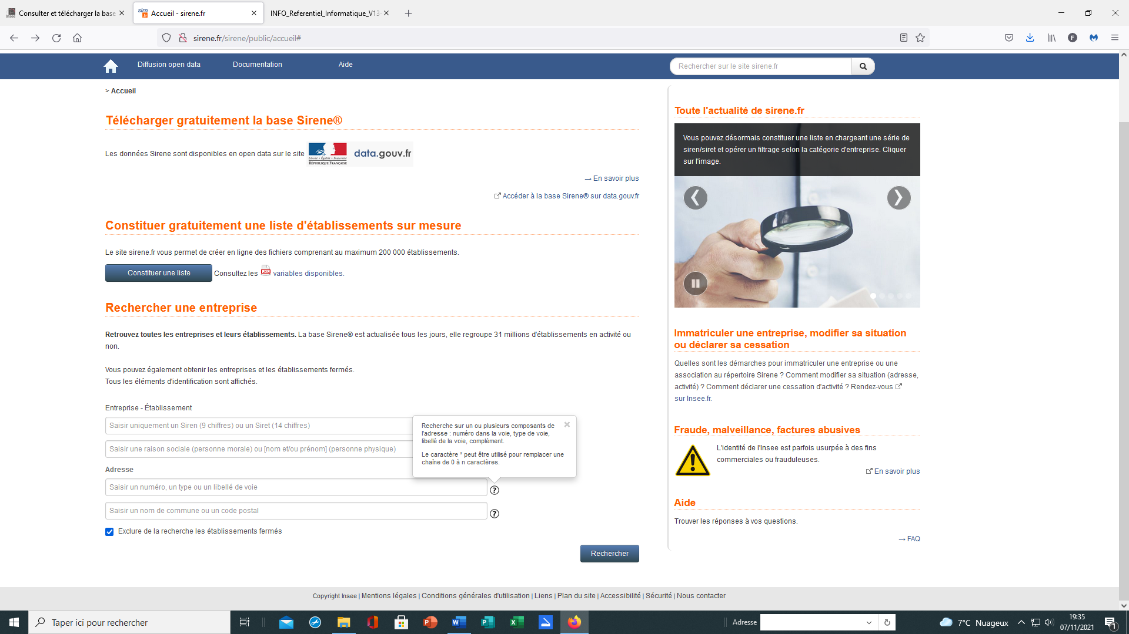

Slide 8
SAÉ S1.06 Découverte de l'environnement économique
Travail n°2 : Trouver des renseignements sur les entreprises
que je vous attribuerai.
En consultant le web ;Site Presse, Réseau sociaux.
En contactant l’entreprise, attention prévoir un guide d’entretien,
En remplaçant le code colonne AG par le libellé activité principale dans la liste des entreprises sélectionnées,

Slide 9
SAÉ S1.06 Découverte de l'environnement économique
Travail n°3 :
Saisir sur Forms, les données trouvées pour construire une base qualifiée.
Cette base sera celle que l’on pourrait utiliser pour créer un site pour trouver une entreprise informatique.
Je vais vous envoyer l’adresse pour le Forms.

Slide 10
SAÉ S1.06 Découverte de l'environnement économique
Travail N°4
Dans l’hypothèse de la création de ce site il faut réfléchir qu’elle sont les différents utilisateurs et quelles infos les intéressent.
Il faut créer un dictionnaire des données
Les résultats de cette réflexion doit s’exprimer :
dans un cahier des charges sur les données nécessaires à chaque type d’utilisateur.
ainsi que d’une maquette des différentes pages du site et des différentes fonctions proposées.

Slide 11
SAÉ S1.06 Découverte de l'environnement économique
Travail N° 5
Réalisation dans un PowerPoint d’une description des entreprises de ces bassins d’activités.
Taille des entreprises (nb et %).
Activités proposés (nb et %).
Formes juridiques(nb et %) Utilisation des « codes activités principales ».
Entreprises qui prennent des stagiaires ou alternants(nb et %)
Faire un travail identique pour l’ensemble des départements concernés,

Slide 12
SAÉ S1.06 Découverte de l'environnement économique
Travail N°6
L’ensemble des travaux du SAE sera compilé dans un rapport avec une analyse du marché du numérique dans le bassin de BOURG en BRESSE,
Ce rapport devra contenir l’ensemble des résultats obtenus ainsi que votre démarche, il correspond aux informations qui seront enregistrés dans le porte-folio
Le SAE étant une épreuve diplômante ce dossier sera archiver jusqu’ l’obtention du BUT, une copie numérique devra être déposé sur Claroline.

Slide 13
SAÉ S1.06 Découverte de l'environnement économique

Slide 14
SAÉ S1.06 Découverte de l'environnement économique

Slide 15
SAÉ S1.06 Découverte de l'environnement économique

